Slide 2




Slide 3

Você gosta de música?

Slide 4


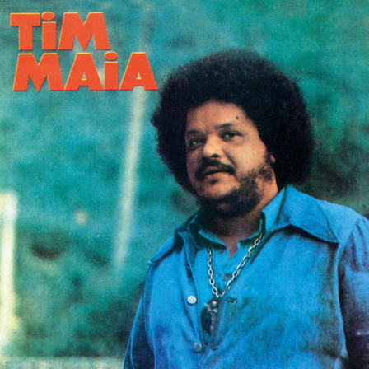
Gostava tanto de você
- Tim Maia

Slide 5
Unir
Sentimentos

Slide 6


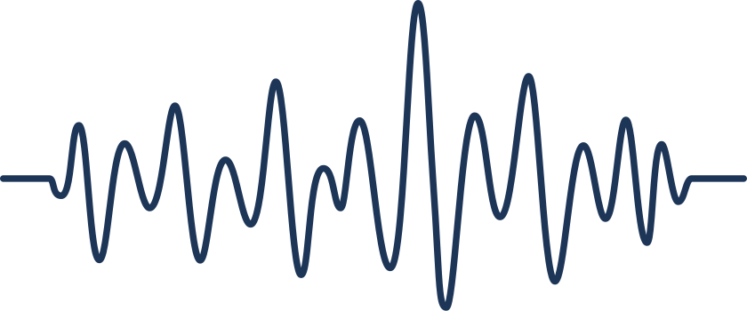
ODS
Objetivos de Desenvolvimento Sustentável

Slide 7
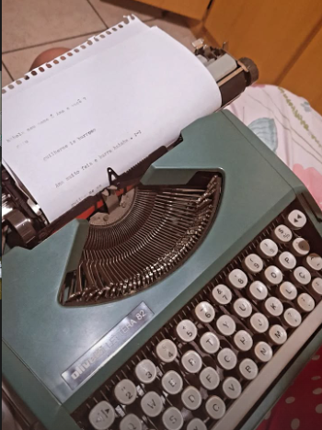

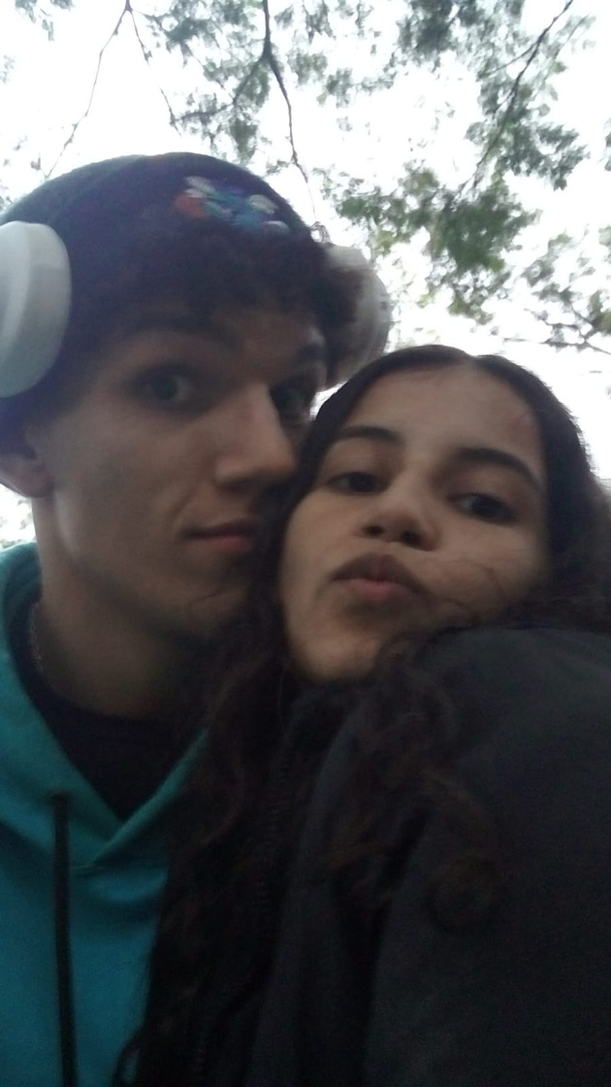
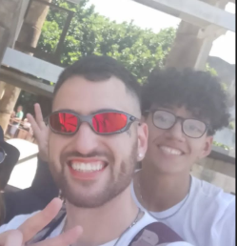
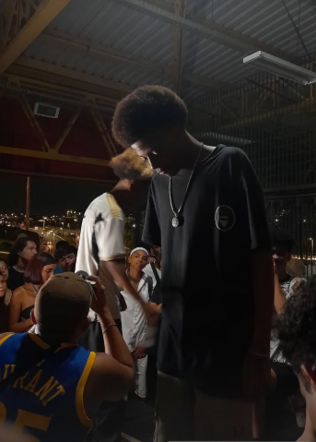
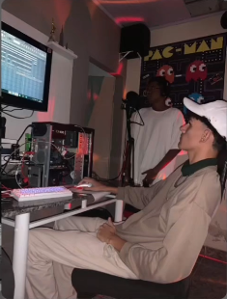
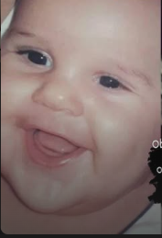

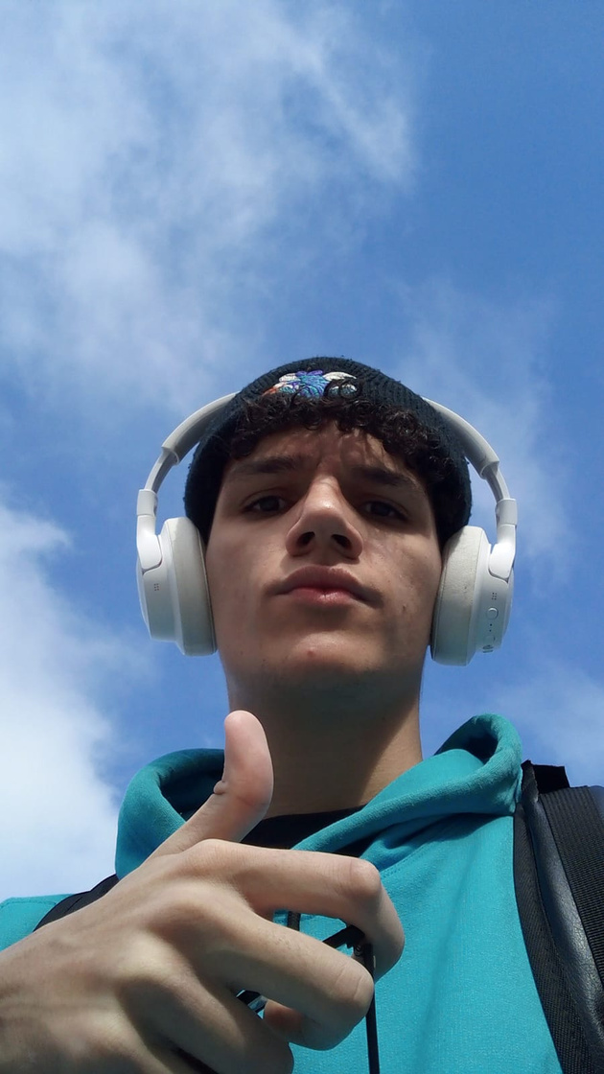
Minha história

Slide 8


Valores
Curiosidade
Profundidade
Conexão

Slide 9

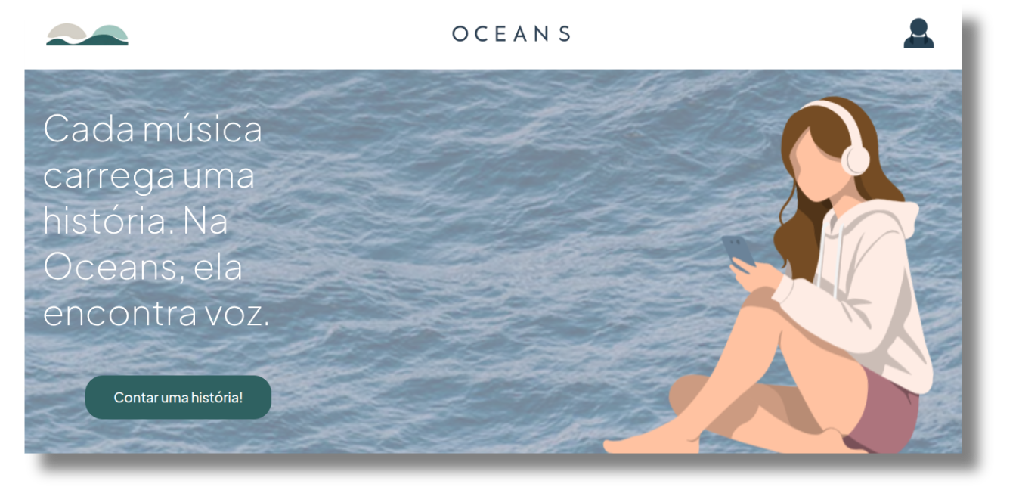
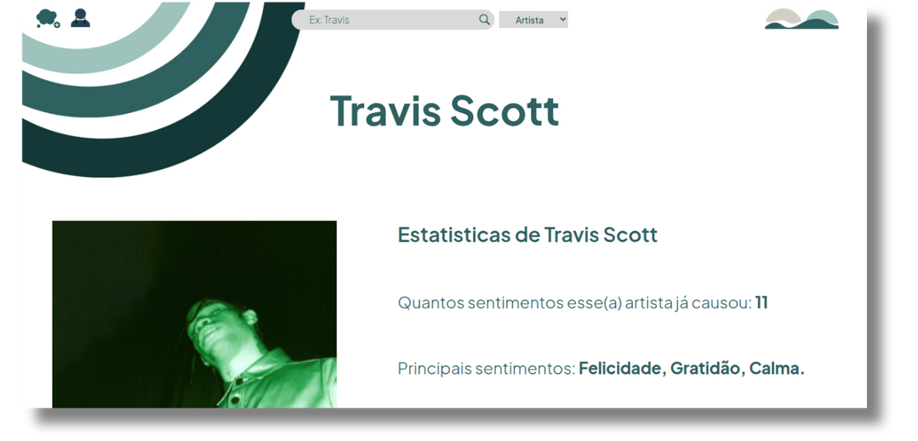
Site

Slide 10



Dificuldades encontradas
Má gestão de tempo
Desorganização ao desenvolver
Gerir múltiplos projétos

Slide 11



Minha Superação
Me desafiar diariamente
Buscar conhecimento a todo instante

Slide 12

Agradecimentos

Slide 13
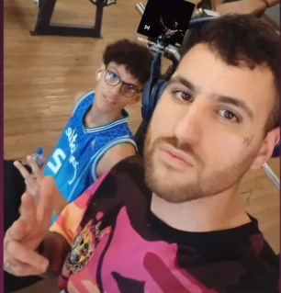
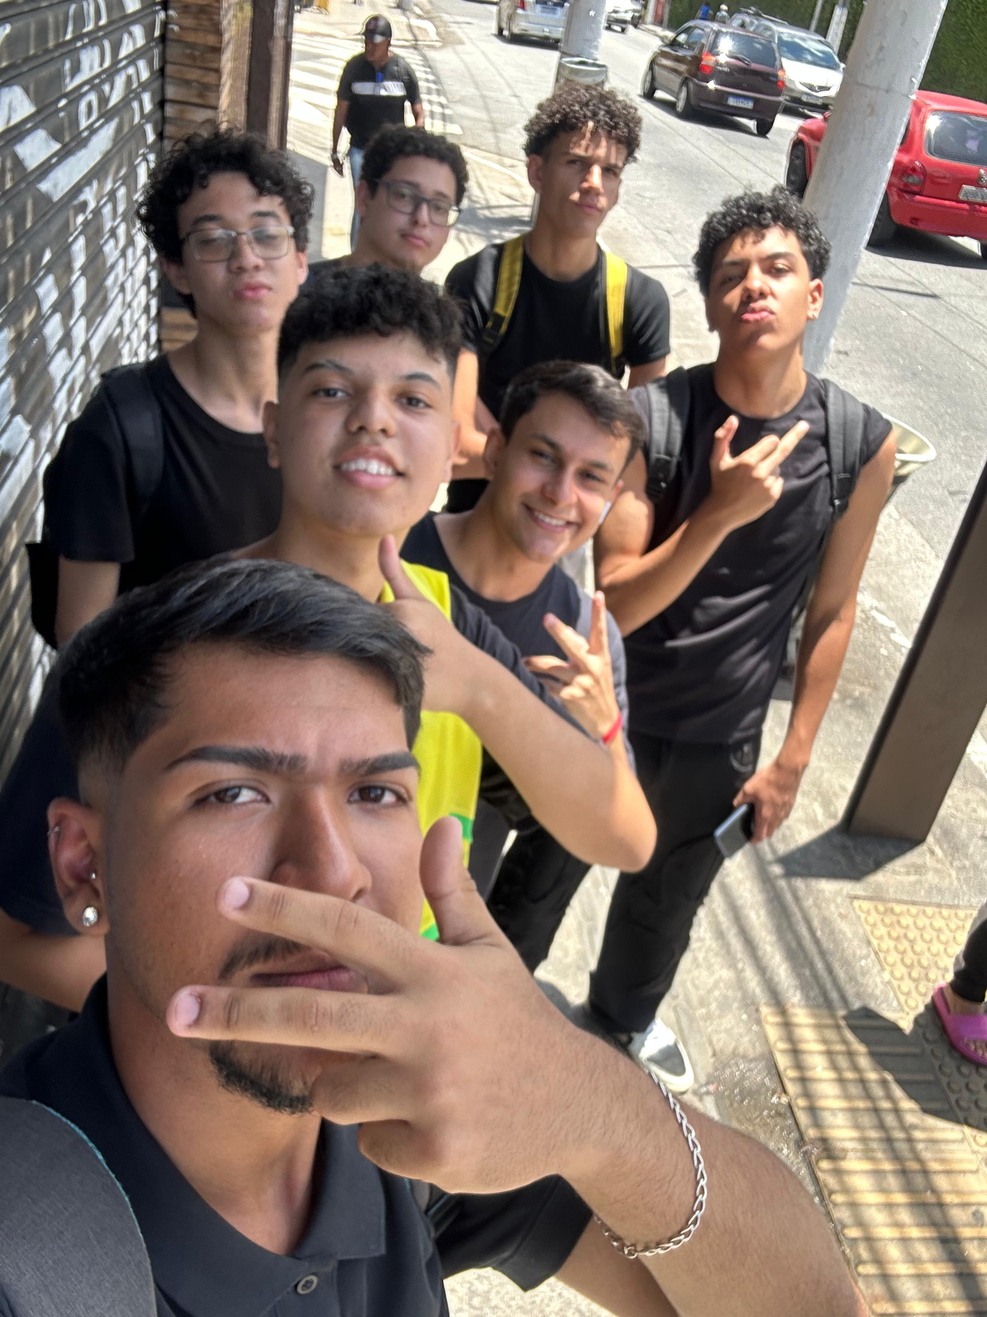
Da vida

Slide 14
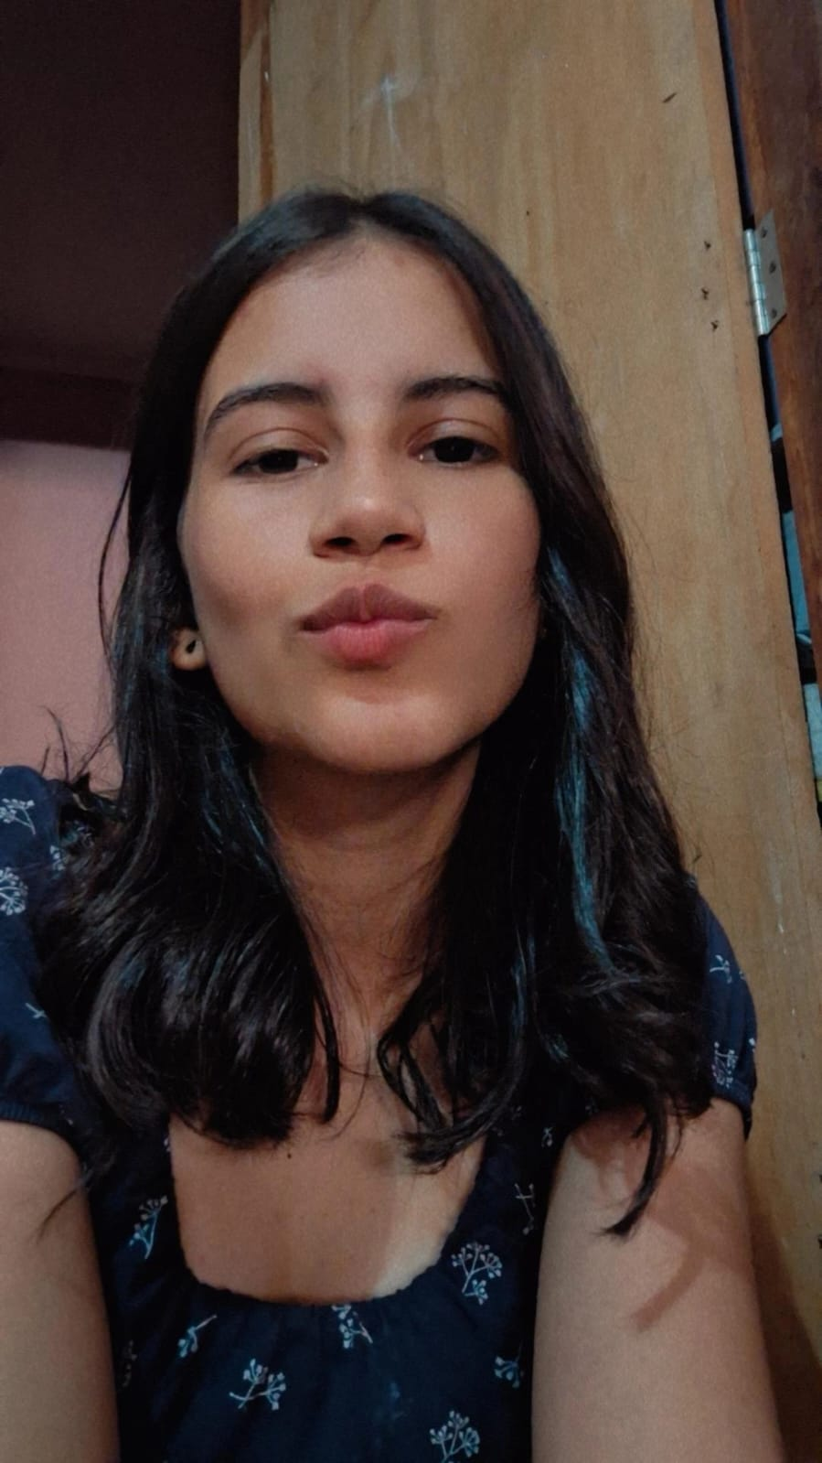
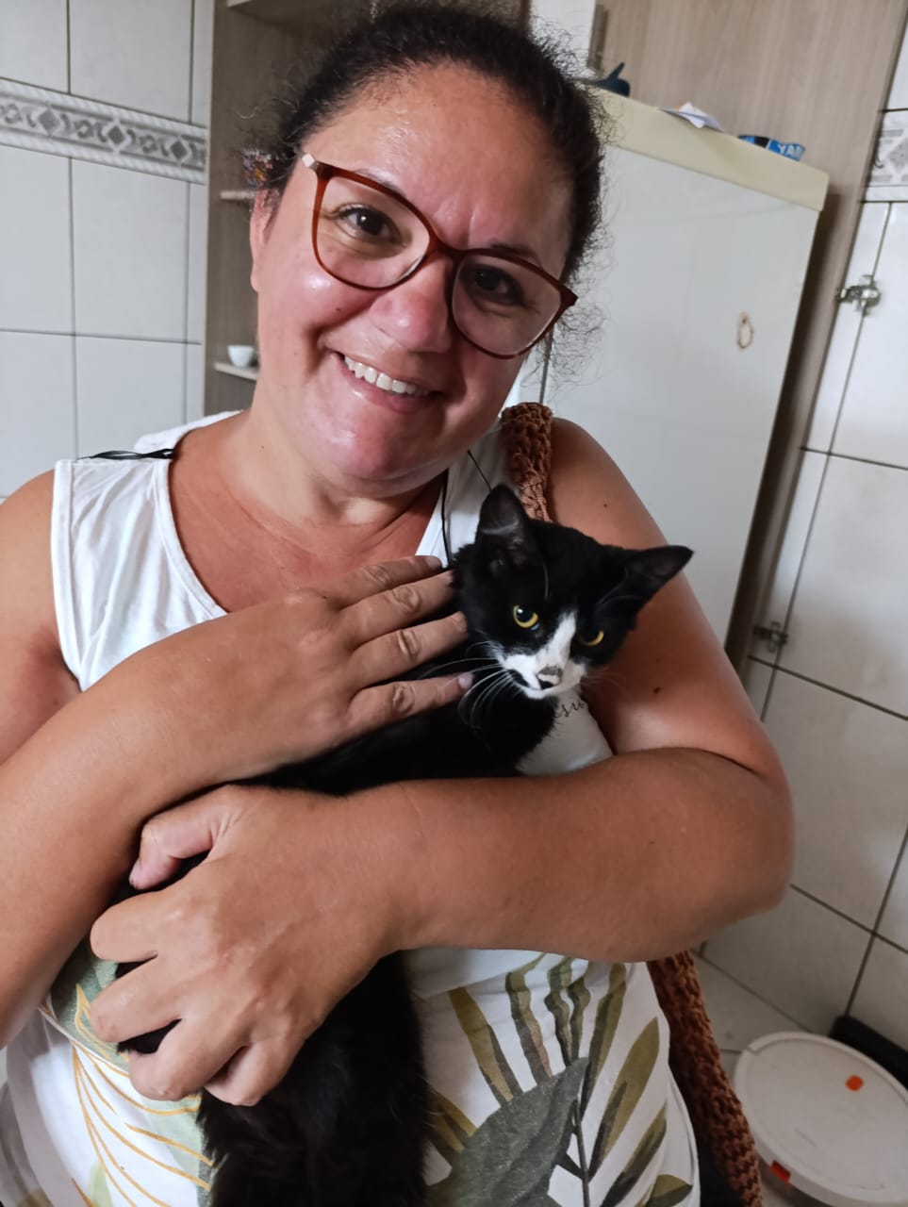
Para a vida

Slide 15
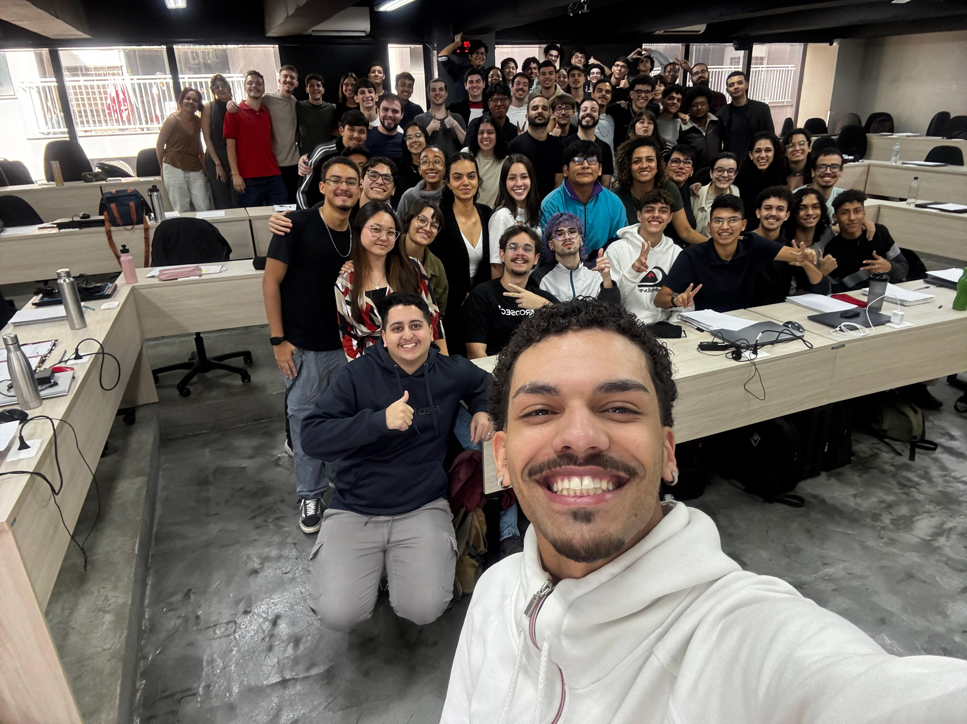
É muito mais que
familia

Slide 16


Seja profundo e sinta as ondas

